Slide 1

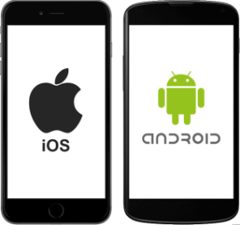
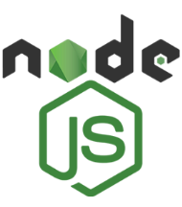

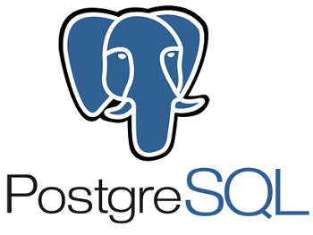


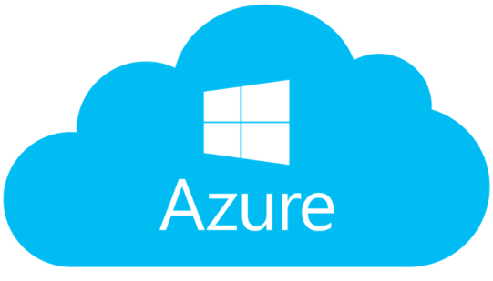

Arquitectura de app mobile para Operadores Sytesa
Postgres Database
API Rest Backend
Framework híbrido mobile
Heroku Connect
Azure Blob Storage

